Slide 1
ESCUELA NORMAL DE EDUCACIÓN PREESCOLAR
LICENCIATURA EN EDUCACIÓN PREESCOLAR
Segundo semestre
Exploración del medio natural en el preescolar
Maestro: Ramón de Jesús Reséndiz Sánchez
Alumna: Belén Zapata Castillo
Sección: 1ª Numero: 22
Nota reflexiva unidad I
Saltillo Coahuila a 4 de mayo del 2018

Slide 2
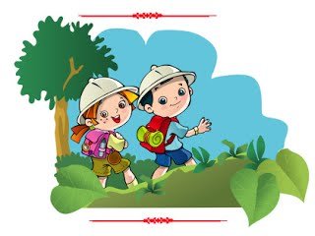
RECURSOS NATURALES:
CLASIFICACION Y FUNCIONAMIENTO

Slide 3
¿Qué son los recursos naturales?
Se denominan recursos naturales a aquellos bienes materiales y servicios que proporciona la naturaleza sin alteración por parte del ser humano; y que son valiosos para las sociedades humanas por contribuir a su bienestar y desarrollo de manera directa (materias primas, minerales, alimentos) o indirecta (servicios ecológicos).

Slide 4
Desde que la tierra fue habitada, los seres humanos y otras formas de vida han dependido de cosas que existen libremente en la naturaleza para sobrevivir. Estas cosas incluyen agua (mares y agua dulce), tierra, suelos, rocas, bosques (vegetación), animales, combustibles fósiles y minerales. Se llaman Recursos Naturales y son la base de la vida en la tierra. Se producen de forma natural, lo que significa que los humanos no pueden hacer recursos naturales, pero si usarlos y modificarlos para su beneficio

Slide 5
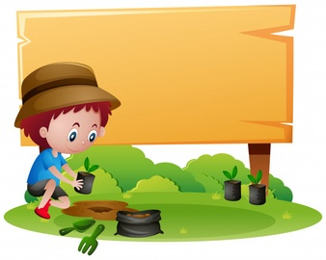
TIPOS DE RECURSOS NATURALES

Slide 6
Recursos renovables
Recursos continuos o inagotables
Recursos no renovables o irrenovables

Slide 7
Recursos inagotables.
Los recursos naturales inagotables son aquellos que no se extinguen, terminan o gastan con el uso ni con el paso del tiempo. Ejemplos de recursos naturales inagotables son:
-Radiación Solar - Viento - Mareas - Energía geotérmica (calor en el interior de la Tierra)
Los recursos inagotables, en cambio:
1- No se agotan con su uso, por definición. 2- Pueden proporcionar energía con mucho menor impacto ambiental en relación a la energía proporcionada por los combustibles fósiles.

Slide 8
RECURSOS RENOVABLES
Recurso renovable se considera todo aquel recurso natural que puede regenerarse naturalmente a velocidades superiores a las de su consumo por parte del ser humano.
Algunos recursos naturales renovables:
- Biomasa: bosques, madera, restos de residuos de cultivo, etc. - Agua (El agua puede ser un recurso renovable si se usa racionalmente, de lo contrario, es no renovable) - Energía hidráulica (puede ser hidroeléctrica). - Radiación solar - Viento - Olas - Energía Geotérmica - Plantas y animales.

Slide 9
Recursos no renovables o irrenovables
Los recursos naturales no renovables existen en cantidades determinadas, no pueden aumentar con el paso del tiempo. Ejemplos de recursos naturales no renovables son el petróleo, los minerales, los metales y el gas natural. La cantidad disponible de los recursos naturales no renovables es un stock, que va disminuyendo con su uso.
Los recursos no renovables:
-Petróleo
-Gas natural
-Minerales
-Metales

Slide 10
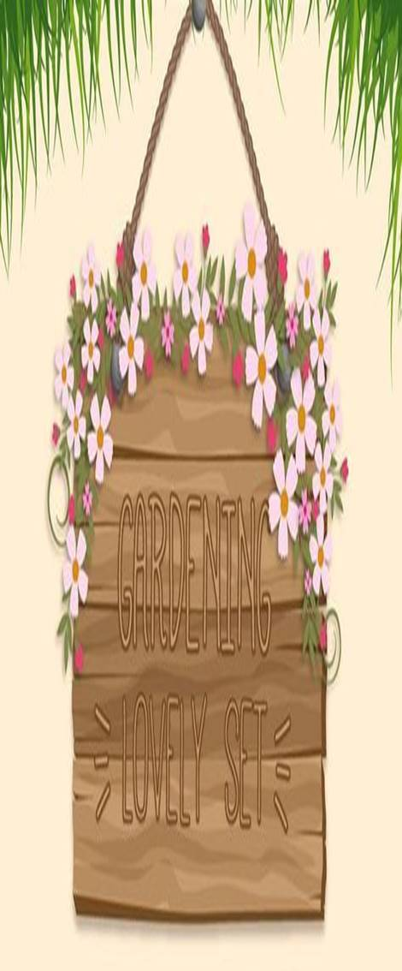
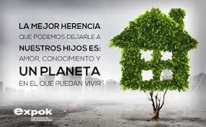
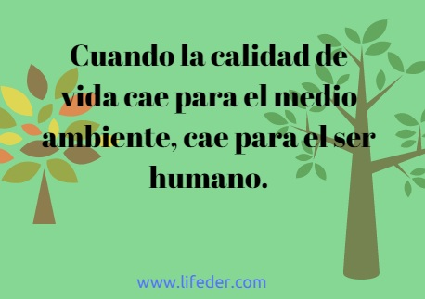
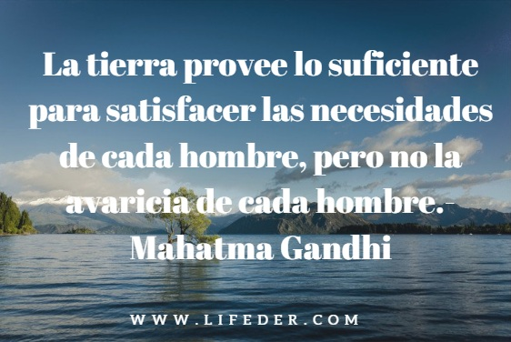

Slide 11
Nota reflexiva
Cuando empezó este semestre entre con muchas expectativas sobre esta materia, ya que la ciencias naturales por lo general son muy dinámicas y pensaba que íbamos a ver alguno experimentos para garantizar un buen aprendizaje en los niños, al principio la profesora nos encargó investigar como enseñar ciencias en el preescolar, con esta actividad yo pensé que realmente iba a tener un aprendizaje significativo, pero no fue así, ya que solamente leímos lo que habíamos investigado y pues al menos en mi caso yo lo saqué de internet y la verdad en algunos casos no se sabe si la información es verdadera, por eso es que esperaba recibir una información fidedigna en clase.
Después de eso la profesora nos puso en equipos y tuvimos que investigar un tema que también nos asignó, en mi equipo nos tocó hablar sobre los seres vivos, así que se me ocurrió hablar de la planta de frijol, ya que en el preescolar es una actividad muy recurrente, y es algo que a los niños les llama mucho la atención.
Luego de eso falte unos días porque me enfermé, y cuando regresé nos cambiaron de profesora, y nos tocó el profesor Ramón, el primer día que llegó nos puso un tipo examen, nos preguntó cosas que al parecer si sabes que es, pero yo no supe como expresarlo con mi propias palabras. Mientras respondíamos el cuestionario el profesor nos platicó muchas cosas sobre los recursos renovables y como es que en otros lugares del mundo los cuidan. La verdad me parecen muy interesantes estos temas porque debemos de estar consientes de lo que tenemos aquí en México y que debemos de cuidarlo ya que e otros lugares no cuentan con la misma suerte que nosotros. Luego no encargó una investigación sobre los seres vivos y luego nos dio diferentes temas para exponer, a mi equipo y a mi nos tocó hablar sobre recursos naturales.
En conclusión esperaba mas de esta materia, que fuera mas dinámica, pero también es cierto que no se puede correr sin antes aprender a caminar.

